Slide 1
Habla de ellos/as

Slide 2
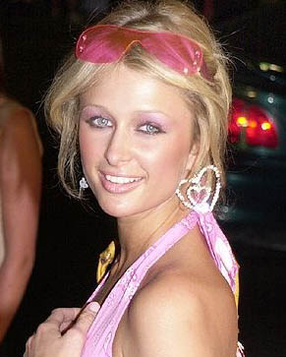
Es una mujer un poco tonta.
Es joven y bastante guapa.
Tiene los ojos azules y el pelo rubio, largo y liso.
Lleva unas gafas de sol en la cabeza.

Slide 3
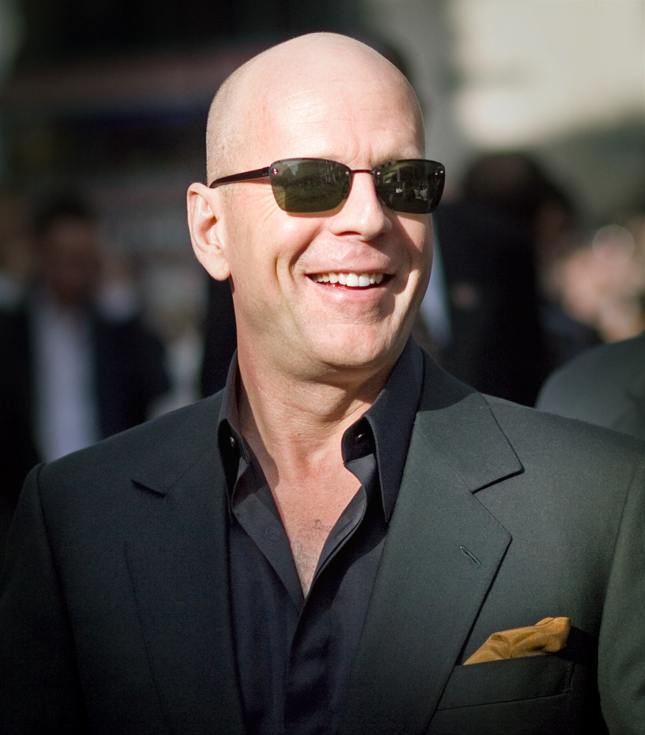
Es un hombre interesante.
No es ni joven ni viejo.
Es calvo y simpático.
No tiene pelo.
No lleva ni barba ni bigote, pero lleva unas gafas de sol.

Slide 4
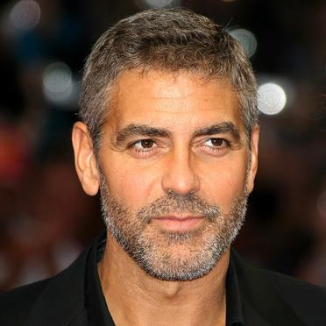
Es un hombre bastante guapo.
No es ni joven ni viejo.
Es un poco serio.
Tiene canas (o el pelo gris), el pelo corto y liso, los ojos marrones.
Lleva barba y bigote.

Slide 5
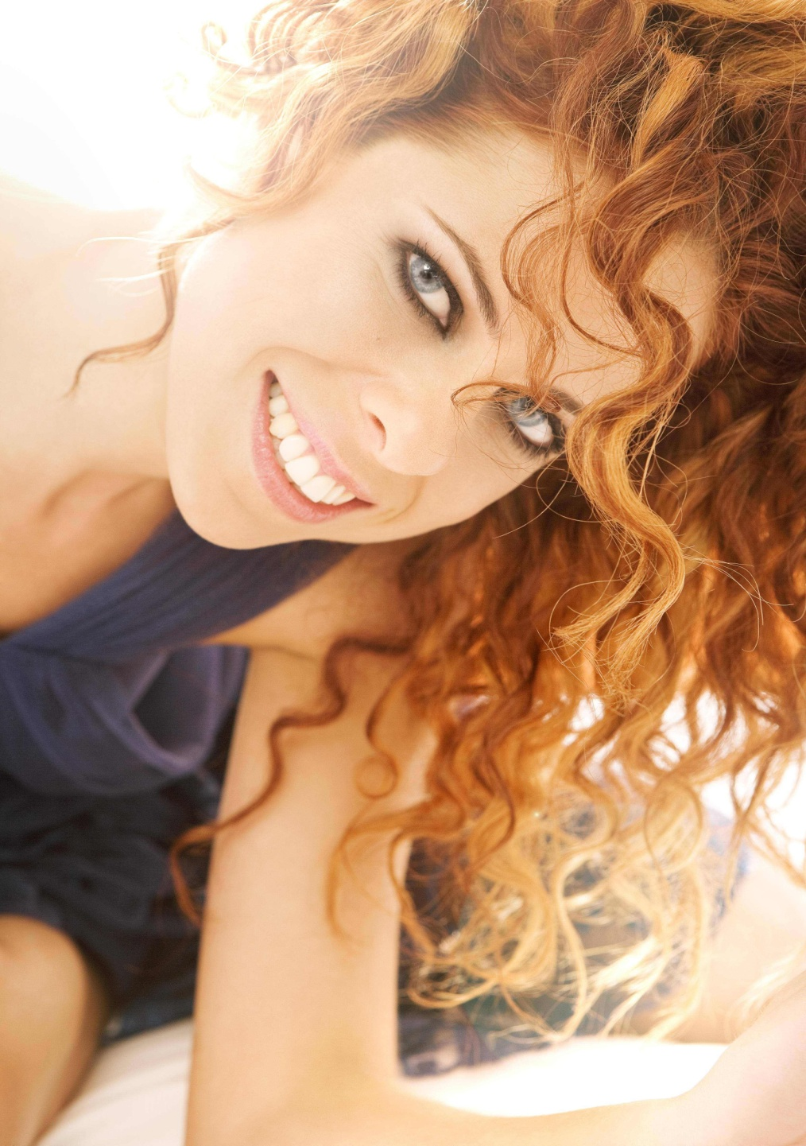
Es una mujer muy guapa.
Es joven y pelirroja, y también simpática.
Tiene el pelo rizado y largo y los ojos claros (azules, verdes, grises).
No lleva gafas.

